Slide 1
Mega To Do telegram bot
Олег Бояринцев

Slide 2
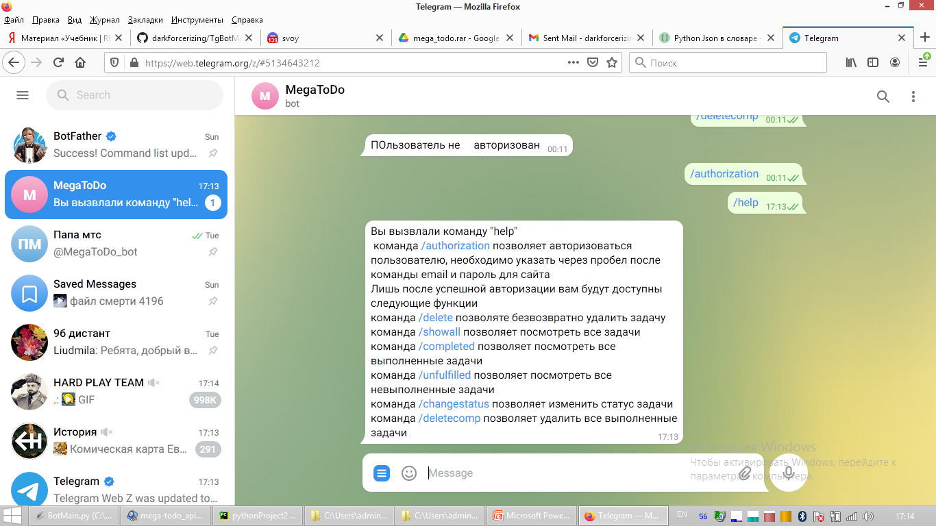
Функционал

Slide 3
Проектирование
Имеется два файла:
Dbwork (файл, внутри которого расположен одноимённый класс для работы с базой данных)
BotMain (файл, в котором описан весь основной функционал бота)

